Slide 1
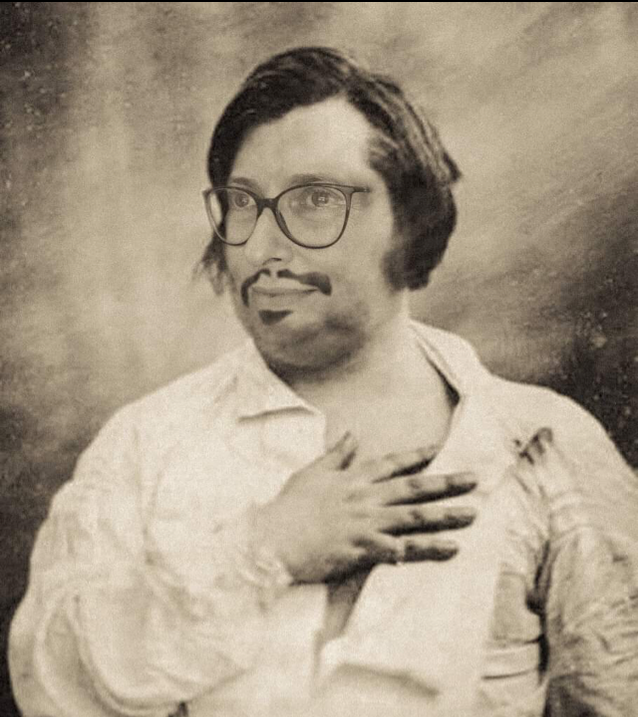
Honoré de Balzac
La Peau de chagrin
1831

Slide 2
Table des matières
Sa vie, son œuvre
La comédie humaine
La peau de chagrin
Conclusion

Slide 3
1. SA VIE, Son oeuvre
Auteur d’une œuvre gigantesque : plus de 90 ouvrages rédigés entre 1829 et 1850
A su exprimer la réalité du monde contemporain.
Lien entre sa vie et la littérature.
L’homme est aussi impressionnant que ce qu’il écrit : travailler / s’étonner / vouloir
Travaille parfois 18 à 20h par jour, s’épuise à la tâche, boit 50 tasses de café par jour!
Vit une existence hallucinée par la fatigue.
Besoin d’argent, menacé par créanciers.

Slide 4
Pour lui, écrire est un métier (pas un « don »).
C’est un visionnaire doté d’une grande imagination, à double tranchant :
- Théories trompeuses et entreprises chimériques
- Donne vie à des œuvres d’art
Son imagination est tellement démesurée qu’il en fait des crises (visions sublimes / énorme fatigue, vide). Selon lui, elle est son ennemi, c’est une force destructrice qu’il essaie de maîtriser par sa VOLONTE. « Tout est possible à celui qui veut tout. »
Il commence par des pièces de théâtre, sans grand succès, mais inclura la parole du théâtre dans ses romans. « La Peau de chagrin » lui fait gagner ses lettres de noblesse.

Slide 5
Il mêle :
Histoire et fiction
Vrai et vraisemblable
Événements et mystères du cœur humain
Réaliste et visionnaire
Histoire = observation, Roman = imagination. Œuvre = construction, savant mélange des 2.
Technique du retour des personnages dans son œuvre dés 1833

Slide 6
2. « La comédie humaine »
Balzac veut faire une classification des espèces sociales d’après son expérience et son observation.
= l’œuvre la plus ambitieuse imaginée par un artiste : environ 2000 à 3000 personnages !
Il en conçoit l’ordre en 1834 :
Etude de mœurs : « les effets » : 6 livres (scènes de la vie…) dont chacun est composé de plusieurs oeuvres (env. 70-80)
Etudes philosophiques : « les causes » : romans et contes, dont « La Peau de chagrin ».
Etudes analytiques : les « principes » : 2 œuvres mineures.

Slide 7
3. la peau de chagrin
3.1 A LA FOIS ÉTUDE, ROMAN ET CONTE
3.2 LES PERSONNAGES
3.3 LE ROMANTISME
3.4 LA SOCIETE PARISIENNE – LE THEATRE
3.5 L’AMOUR
3.6 L’ARGENT
3.7 LE FESTIN

Slide 8
3.1. A LA FOIS ÉTUDE, ROMAN ET CONTE :
ETUDE : réflexion philosophique sur la « formule » de la vie humaine : dépense d’énergie en passions (jouissance, richesse, désirs).
Philosophie de l’énergie : théorie que chacun dispose d’un capital vital d’énergie qu’il choisit de dépenser plus ou moins vite : vie intense (désirs, accomplissements) mais brève, ou vie calme, sans passions ni jouissances, mais longue. Seul le savoir conserve.
Le prix de la peau = « Vouloir nous brûle et Pouvoir nous détruit. » L’homme est impuissant. Il lui reste le Savoir (dérisoire passivité).
Montre l’absurdité de la vie humaine. L’homme se croit libre mais a le choix entre inertie et anéantissement!

Slide 9
Pour Balzac, l’autorité est puissante quand son énergie est concentrée : cf Napoléon, Robespierre…
L’antiquaire en est l’illustration : concentration des forces, sa vie est intellectuelle (le Savoir et non le Pouvoir ou le Vouloir), il a donc conservé santé et vigueur. Il contemple le monde extérieur sans l’affronter. Importance de la vue : voir, c’est savoir…
Les autres personnages balzaciens sont dans la vie réelle : quand Raphael prend la peau, il lance un défi à la sagesse : il veut savoir! En souhaitant connaître lucidement son destin, il réaffirme par cet acte sa condition de mortel : il reconnaît la part humaine du désir, et va en vivre jusqu’à en mourir…

Slide 10
CONTE :
Vogue parisienne du conteur fantastique allemand Hoffmann de 1828 à 1833 (« Contes fantastiques »). Son fantastique naît d’une perception faussée de la réalité.
Balzac invente un nouveau fantastique, qui exprime le mystère par excellence. Quand Raphael prend la peau, il n’entre pas dans le fantastique, mais au contraire retombe dans la vie réelle, la société parisienne de 1830. Le mystère et l’horreur triomphent dans le réel.
Le fantastique : intervention de l’extraordinaire, de l’irréel, dans une situation ordinaire. 3 explications possibles : rêve (démystification), explication scientifique ou rationnelle, confirmation du fantastique, du magique (déstabilise personnages et lecteur/lectrice).
Paris est le laboratoire rêvé du fantastique : alliance de la misère et de la grandeur, le quotidien alimente le réalisme de ses descriptions. « La Peau de chagrin » y apparaît comme un conte philosophique.
Antiquaire a quelque chose d’infernal (Faust), la peau est magique, vivante, les orgies sont délirantes.

Slide 11
Autres aspects du conte :
Allusions à l’oralité, au discours : discours cités, adresses au lecteur, récits menés par un ou plusieurs personnages
L’orient : la peau vient de l’orient (cf lampe d’Aladin), sensualité des orgies : conte oriental
Faust (Goethe) : homme qui vend sa vie, son âme au diable pour le pouvoir.
Influence de Rabelais : caractère expansif et satirique, explosion de vie et sensualité fastueuse.

Slide 12
ROMAN :
En 1831, le roman n’est pas le genre littéraire le plus noble. Il est populaire. Le récit fantastique est à la mode. « La peau de chagrin » est un roman philosophique comportant :
. des influences de Rabelais (Gargantua) et de Sterne (Tristram Shandy) pour son côté fantaisiste, excentrique
. des influences des contes fantastiques (Hoffmann)
. des influences des romans à caractère autobiographique (Rousseau).
. et il traite également de la société réelle, contexte historique, toutes couches sociales : impuissance de l’homme dans la société qui n’offre ni but ni destinée.
Structure du roman : 3 premiers tableaux (salle jeux, antiquaire, orgie) = scènes théâtrales. Suite du roman plus narrative. Foisonnement du roman, contraire à la concision du conte.

Slide 13
3.2 LES PERSONNAGES
Raphael : famille d’aristocrates ruinés, fait ses études de droit. Déçu et désillusionné, veut se suicider. La peau ne fait que repousser sa mort. Son cœur balance entre deux femmes, la pure jeune fille pauvre (Pauline) et la riche femme du monde (Foedora). Ce personnage tient à la fois de Balzac lui-même, et de Rousseau.
L’antiquaire : imprécisément vieux, petit, sec, en noir, ironie du rire muet = infernal. Défend sa force vitale en ne se dépensant pas. Impression de puissance extrême, observateur lucide et pénétrant du cœur humain.
Pauline : ange, créature céleste, innocence, pureté, spiritualité, travaille pour vivre : être, authenticité.
Foedora : femme du monde sans cœur ni sentiments, incompréhensible, pas de vie intérieure, figée, pas humaine, pas d’âme, actrice avec masque, fausse, vaine, artificieuse, égoïste : paraître, fausseté, artificialité. Elle représente l’égoïsme de la société gouvernée par l’argent et l’illusion (cercle mondain, huissiers, créanciers).

Slide 14
Tous les personnages sont vivants et réels mais sont des « types », des modèles presque caricaturaux, dans des oppositions binaires (bien-mal, pur-impur, authentique-hypocrite, etc.). Aspect manichéiste.

Slide 15
3.3 LE ROMANTISME
. Le romantisme nait d’une nouvelle vision de l’homme et de la société. Les lumières ont mis l’homme au centre des préoccupations. Mais depuis Rousseau (1712-1778), l’homme est un être sentant et non plus seulement pensant (Descartes). Ses sentiments lui permettent d’accéder à une connaissance du réel (visible et invisible) bcp plus complète qu’avec la raison seule. Exaltation lyrique + « je ».
. L’Angleterre invente le mot « romanticism » = paysages et sentiments qu’on trouve dans les romans : Lord Byron, Percy Shelley, mouvement du « Sturm und Drang » (tempête et passion) en Allemagne avec Goethe (Les souffrances du jeune Werther, 1774).
Définition du romantisme par Mme de Staël (De la littérature, 1800) : « Ce que l’homme a fait de plus grand, il le doit au sentiment douloureux de l’incomplet de sa destinée ».

Slide 16
Raphael est un héros romantique.
Influence de Walter Scott (« Ivanhoé »), Lord Byron, Faust (légende + Goethe) : ville d’eau avec oisifs et mondains, héros mystérieux, aristocrate, solitaire, duel, vieillesse dans la jeunesse, mort prématurée, pacte diabolique qui cause sa perte et celle de sa bien-aimée, héros maudit.
C’est un être double et supérieur, mélange de vice et de vertu, de jeunesse et d’usure. Il est seul au milieu de la multitude. Le « sublime romantique » = élan du héros par-delà une vie étriquée, et la mélancolie, l’échec de cet élan.
Sa fin : unité profonde dans l’amour (cf « Le Rouge et le Noir » de Stendahl, « Notre-dame de Paris » de Hugo). Comme Balzac : choisit de dépenser son énergie, de vivre ses désirs, quitte à mourir jeune.
Le héros romantique est un héros tragique. Quand il tente d’échapper à son destin (ou à la société, ses mensonges et sa mesquinerie), il le rattrape.

Slide 17
1ère œuvre romantique française = « Les méditations poétiques » de Lamartine.
Figures du romantisme = antithèses et hyperboles.
« La peau de chagrin » fait partie du courant romantique, même s’il dépeint sans concession l’époque de Balzac et présente des aspects du réalisme. Le terme de « réalisme » apparaitra plus tard.

Slide 18
3.4 LA SOCIété PARISIENNE – le théâtre
La société parisienne est représentée par Foedora : égoïsme, domination de l’argent. Cette société fait partie intégrante de l’action romanesque.
Le théâtre est le catalyseur de la passion : Pauline, l’âme sœur, devient la maîtresse de Raphael car vue dans ce cadre somptueux, de luxe et de richesse : c’est l’apparence qui le séduit et le théâtre = lieu du paraître (pour les acteurs ET les spectateurs).
L’érotique balzacienne est liée au luxe et à la fortune.

Slide 19
3.5 L’AMOUR
La passion amoureuse est liée à la société, et donc au mariage.
L’amour est lié aux moyens financiers, à la réussite sociale pour le vivre pleinement : il faut se montrer.
Raphael et d’autres ne voient dans la femme que la consolatrice ou la maîtresse à montrer.
La fuite dans la débauche (sexe, ivresse, drogue) est condamnée.

Slide 20
3.6 l’argent
L’argent est très important dans la société contemporaine. C’est le principe qui mène le monde, l’enfer de la vie moderne et le moteur de l’égoïsme social.
« La Peau de chagrin » = description du rôle et du pouvoir de l’argent. Il stylise les méfaits de l’argent dans le martyre d’un jeune amoureux.
Monde de l’argent = cruauté et violence dévastatrice.
Rôle métaphysique : métaphore du désir de l’homme (l’homme désirant = celui qui en veut toujours plus).

Slide 21
3.7 LE FESTIN
Le festin représente l’acte de volonté (je veux). Possibilité d’échapper aux limites du pouvoir humain. Allusion à Faust (homme-dieu), thème de la régénération, la renaissance, mais attention au risque de mourir d’excès de vie!
Dîner = abondance, luxe, excès, dépense = vice. Convives = libérés de morale : transgression loi, plaisir, excès, folie
Vin = facteur de subversion et non de libération : ivresse excessive et oppressive. (contraire de Rabelais : simplicité naturelle et bonne (saisons, champs, animaux). Ici, luxe artificiel, manipulation, urbanisation close.
Sens = perte de la conscience et de la raison, orgie des sens, débauche mentale et physique : perte de la communication.
Festin = chaos, désordre, destructif, infernal, folie : annonce la trajectoire de Raphael. TROP au lieu du TRES rabelaisien.

Slide 22
4. CONCLUSION
« La Peau de chagrin » fait la renommée de Balzac, et le porche d’entrée de la Comédie humaine puisque cette œuvre relie les études de mœurs aux études philosophiques.
La vie y est peinte aux prises avec le désir, qui est le principe de toute passion. Question philosophique : vivre mieux et sans plaisirs, ou exister intensément en épuisant son capital?
En risquant sa vie, l’homme se montre véritablement humain. L’existence authentique exige de prendre des risques.
Mais le sens ultime du roman est insaisissable :
Dénonciation des ravages de la passion OU Glorification du désir ?

